Slide 1
ФИЗИКА · 10-СЫНЫП · 61-САБАҚ
Өздік индукция құбылысы. Индуктивтілік. Магнит өрісінің энергиясы.
Бөлім: Электромагниттiк индукция
Құндылық: Әділдік және жауапкершілік

Slide 2
Сабақтың мақсаты Сабақтың басы · 6 мин
Сабақ соңында біз:
1
өздік индукция құбылысын сипаттайды
2
катушканың индуктивтілігін (L = Φ/I) түсіндіреді
3
өздік индукция ЭҚК-ін (ℰ = −LΔI/Δt) есептейді
4
тізбекті ажыратқанда ұшқынның пайда болуын түсіндіріп, қауіпсіздікті бағалайды
Оқу мақсаты: 10.4.5.2 - Өздік индукция құбылысымен танысу, катушканың индуктивтілігін есептеуді үйрену; · 10.4.5.3 - магнит өрісінің энергиясының формуласын есептер шығаруда қолдану;
Өздік индукция құбылысы. Индуктивтілік. Магнит өрісінің энергиясы.
2

Slide 3
Білімді өзектендіру Сабақтың басы · 6 мин
«Қатесін тап»
Өткен тақырып: Электромагниттiк индукция заңы. Ленц ережесі.
Тақтада «Электромагниттiк индукция заңы. Ленц ережесі.» тақырыбына қатысты әдейі қатесі бар 3 тұжырым/формула жазылған. Оқушылар қатені тауып, түзетеді.
«Ғылым таппай мақтанба»
— Абай Құнанбайұлы
Өздік индукция құбылысы. Индуктивтілік. Магнит өрісінің энергиясы.
3

Slide 4
Проблемалық жағдаят Сабақтың басы · 5 мин
Неліктен үлкен индуктивті жүктемені (қозғалтқыш) ажыратқанда ажыратқышта ұшқын шығады?
?
Болжамдарыңды айтыңдар! Бүгінгі сабақтың тақырыбы қандай болуы мүмкін?
Өздік индукция құбылысы. Индуктивтілік. Магнит өрісінің энергиясы.
4

Slide 5
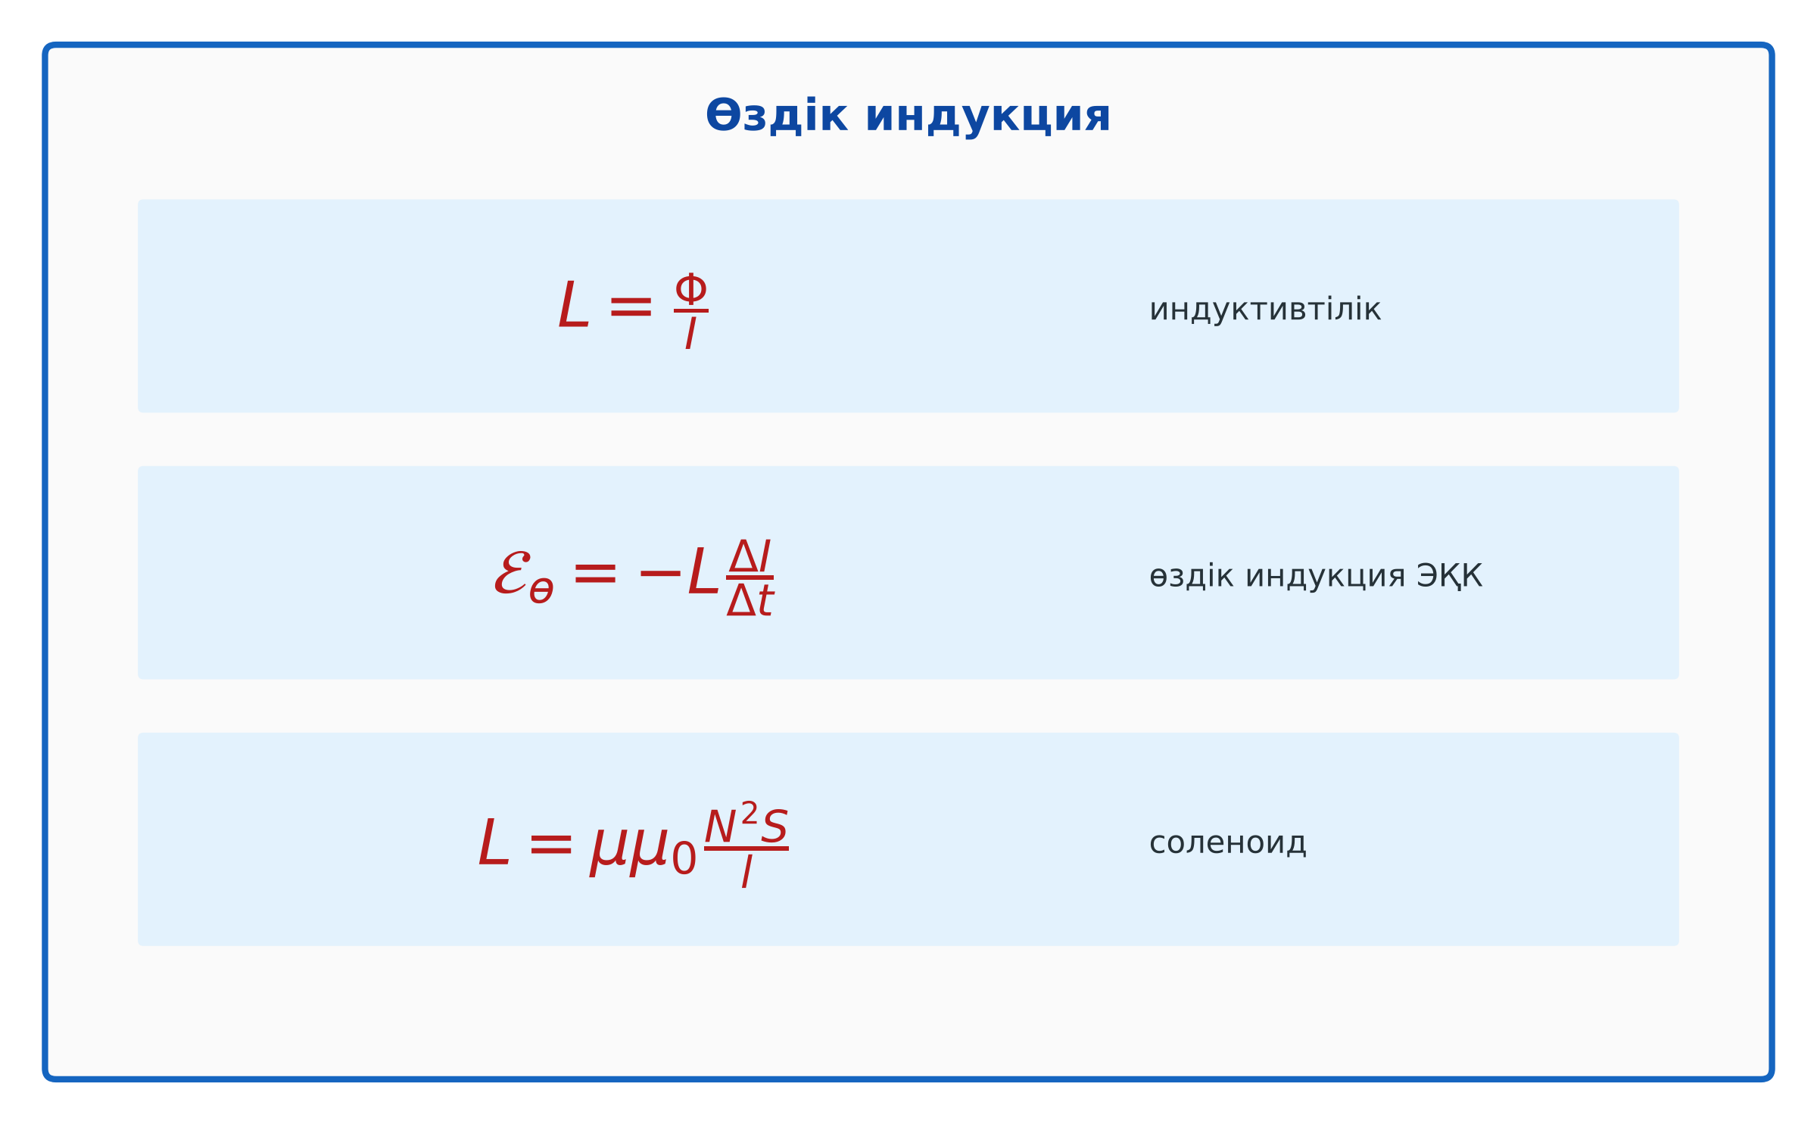
Жаңа білім Сабақтың ортасы · 12 мин
Негізгі ұғымдар
Өздік индукция – өткізгіштегі токтың өзгерісі сол өткізгіште ЭҚК тудырады.
Индуктивтілік L = Φ/I (Гн); соленоид: L = μμ₀N²S/l.
ℰ_{ө} = −L·ΔI/Δt.
Тізбекті тұйықтағанда ток бірден өспейді, ажыратқанда кенет кемиді – үлкен ЭҚК.
Өздік индукция құбылысы. Индуктивтілік. Магнит өрісінің энергиясы.
5

Slide 6
Негізгі формулалар мен ұғымдар Сабақтың ортасы · 12 мин
Есте сақта
Индуктивтілік L = Φ/I (Гн); соленоид: L = μμ₀N²S/l.
1
ℰ_{ө} = −L·ΔI/Δt.
2
Өздік индукция құбылысы. Индуктивтілік. Магнит өрісінің энергиясы.
6

Slide 7

Суретпен жұмыс Сабақтың ортасы · 12 мин
Суретте не бейнеленген?
?
Қандай физикалық шамалар көрсетілген?
?
Олар қалай байланысқан?
?
Өз сөзіңмен түсіндір.
Өздік индукция құбылысы. Индуктивтілік. Магнит өрісінің энергиясы.
7

Slide 8

Виртуалды зертхана Сабақтың ортасы · 12 мин
PhET симуляциясы
1
Симуляцияны QR-код арқылы ашыңдар
2
Параметрлерді өзгертіп, нәтижені бақылаңдар
3
Қандай шама қалай өзгереді? Қорытындыны дәптерге жазыңдар
phet.colorado.edu/en/simulations/faradays-law
Өздік индукция құбылысы. Индуктивтілік. Магнит өрісінің энергиясы.
8

Slide 9
Бекіту: «Жүргізуші – штурман» (жұптық жұмыс) Сабақтың ортасы · 7 мин
Жүргізуші – штурман» (жұптық жұмыс)
Жұптың бірі есепті шығарады («жүргізуші»), екіншісі әр қадамын тексеріп, түзетеді («штурман»); келесі есепте рөлдер ауысады.
ТАПСЫРМА
Үлгі: L = 0,5 Гн, ток 0,01 с ішінде 4 А-ден 0-ге кеміді: ℰ = 0,5·400 = 200 В.
Өздік индукция құбылысы. Индуктивтілік. Магнит өрісінің энергиясы.
9

Slide 10
Сергіту сәті Сабақтың ортасы · 2 мин
Сергіп алайық
«Векторлар». Мұғалім бағыт айтады (жоғары, оңға, солға, төмен), оқушылар қолымен вектор бағытын көрсетеді.
Өздік индукция құбылысы. Индуктивтілік. Магнит өрісінің энергиясы.
10

Slide 11
Деңгейлік тапсырмалар Сабақтың ортасы · 11 мин
Деңгейіңді таңда
A
B
C
A деңгейі
B деңгейі
C деңгейі
білу, түсіну
қолдану
талдау, жинақтау
А деңгейін орындасаң — В деңгейіне өт!
Өздік индукция құбылысы. Индуктивтілік. Магнит өрісінің энергиясы.
11

Slide 12
А деңгейі: білу, түсіну Сабақтың ортасы · 11 мин
A
Катушкадан 2 А ток өткенде ағын 0,1 Вб. Индуктивтілігі?
Жауабы
L = 0,05 Гн.
Өздік индукция құбылысы. Индуктивтілік. Магнит өрісінің энергиясы.
12

Slide 13
В деңгейі: қолдану Сабақтың ортасы · 11 мин
B
L = 0,2 Гн катушкада ток 0,05 с ішінде 1 А-ден 5 А-ге өсті. Өздік индукция ЭҚК-і?
Жауабы
ℰ = 16 В.
Өздік индукция құбылысы. Индуктивтілік. Магнит өрісінің энергиясы.
13

Slide 14
С деңгейі: талдау, жинақтау Сабақтың ортасы · 11 мин
C
Ұзындығы 20 см, қимасы 4 см², 1000 орамды соленоидтың (ауа) индуктивтілігін есепте. Темір өзек (μ = 1000) салса ше?
Жауабы
L = 4π·10⁻⁷·10⁶·4·10⁻⁴/0,2 ≈ 2,5 мГн; өзекпен ≈ 2,5 Гн.
Өздік индукция құбылысы. Индуктивтілік. Магнит өрісінің энергиясы.
14

Slide 15

Бекіту: Plickers викторинасы Сабақтың соңы · 7 мин
Тез жауап бер
1
L бірлігі?
Гн
2
ℰ_{ө} = ?
−LΔI/Δt
3
Ток тез кемісе ЭҚК?
үлкен
Plickers
Өздік индукция құбылысы. Индуктивтілік. Магнит өрісінің энергиясы.
15

Slide 16
Рефлексия Сабақтың соңы · 7 мин
«Баспалдақ»
оқушы стикерін баспалдақтың өзі жеткен сатысына («білемін», «түсінемін», «қолдана аламын», «түсіндіре аламын») жапсырады.
9–10 балл
Өте жақсы
7–8 балл
Жақсы
5–6 балл
Қанағаттанарлық
0–4 балл
Қолдау қажет
Өздік индукция құбылысы. Индуктивтілік. Магнит өрісінің энергиясы.
16

Slide 17
Үй тапсырмасы Сабақтың соңы
Үйде орында
A
B
C
§52; 3 есеп.
Шамы бар катушка тізбегінде кешігу тәжірибесін сипаттау.
Автокөліктің тұтандыру катушкасы туралы.
Өздік индукция құбылысы. Индуктивтілік. Магнит өрісінің энергиясы.
17

Slide 18
Сабаққа белсенді қатысқандарыңа рахмет!
«Ғылым таппай мақтанба»
— Абай Құнанбайұлы

